Slide 1
us health insurance application
Cel aplikacji :
Wyznaczenie kwoty potrąceń na podstawie najlepiej dopasowanego modelu uczenia maszynowego na podstawie bazy danych firmy ubezpieczeniowej.
Autorzy:
Joanna Garwacka
Monika Pokojska
Łukasz Wysocki
Grzegorz Piaskowski

Slide 2
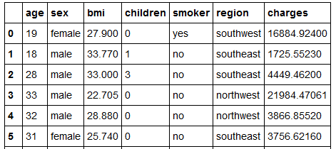
Dane wejściowe:
Analiza danych
Tabela wyjściowa :

Slide 3
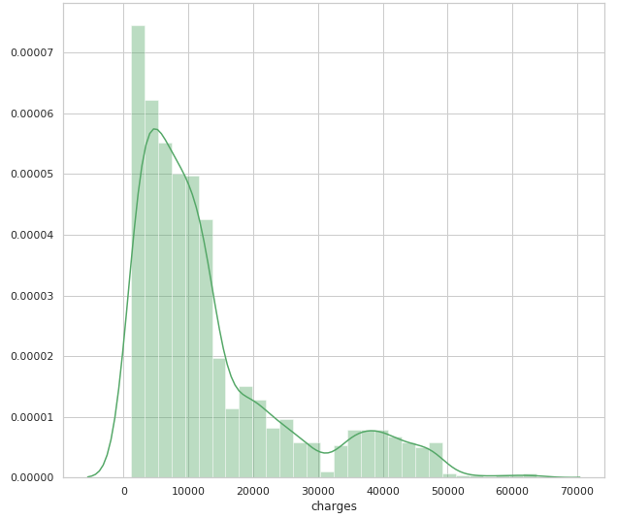
Zestawienie wielkości kosztów poniesionych na transakcję ubezpieczeniową ( charges)

Slide 4
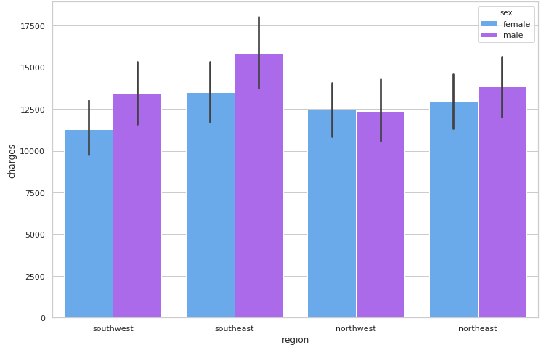
Potrącenia w zależności o regionu i płci

Slide 5
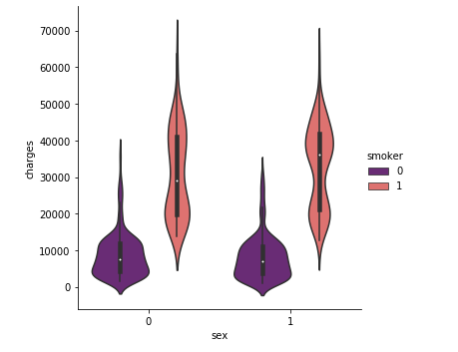
Diagram wielkości potrąceń ze względu na płeć i palaczy

Slide 6
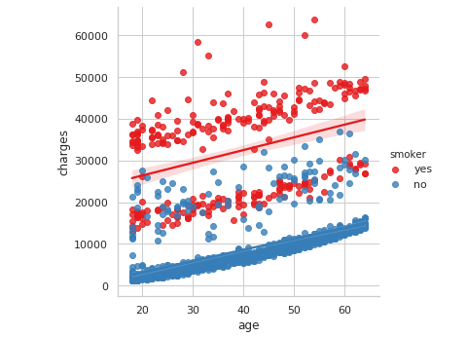
Potrącenia w zależności od wieku w podziale na palaczy

Slide 7
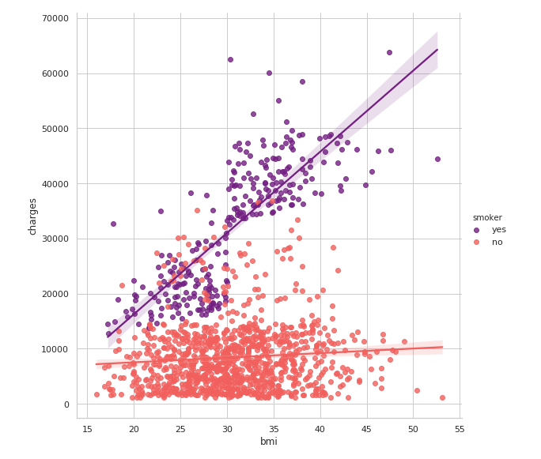
Potrącenia w zależności od BMI & palaczy

Slide 8
Wybór najlepszego modelu :
Dane przetestowano na modelach:
Linear regresion
SVM
Xgboost
RandomForsetRegressor
DecisionTree
KNN
K- MEANS ( metoda nie dala czytelnych rezultatów z uwagi z spory rozrzut danych)

Slide 9
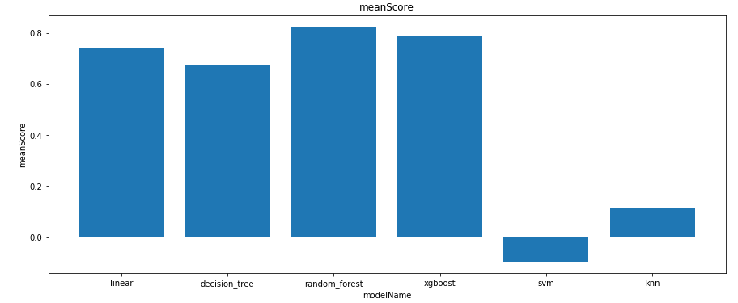
Wybór najlepszego modelu :

Slide 10
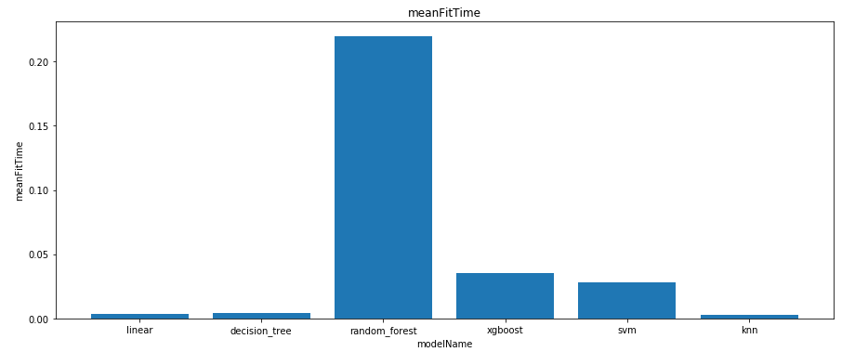
Wybór najlepszego modelu :

Slide 11
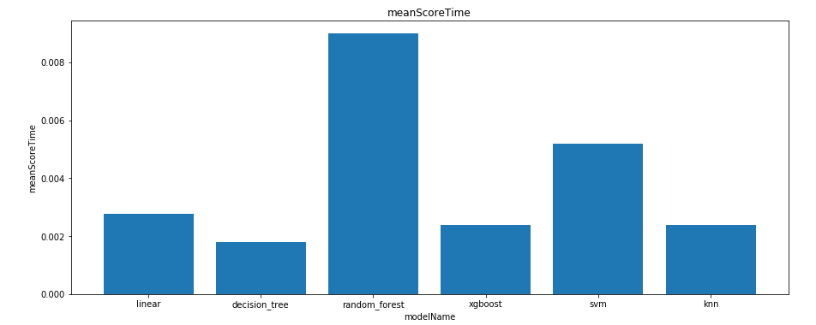
Wybór najlepszego modelu :

Slide 12
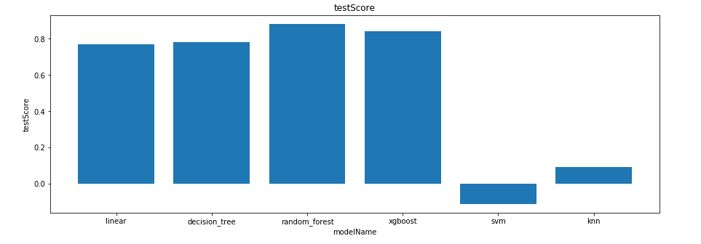
Wybór najlepszego modelu :

Slide 13
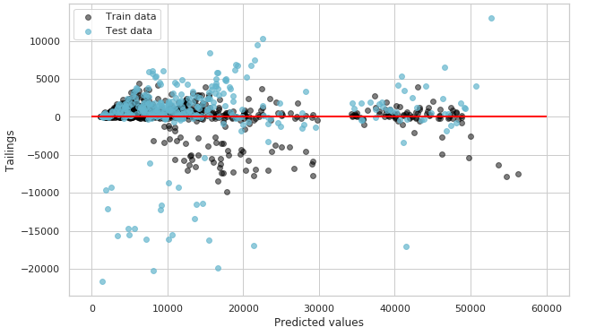
Wybór najlepszego modelu :
Wykres dopasowania danych testowych i treningowych na podstawie
metody RandomForestRegresor

Slide 14
Wnioski
Dlaczego wprowadzić model:
Model na obecnych obserwacjach prognozuje średni koszt danej transakcji z błędem 0.66% - Czyli z błędem bliskim zero
Możemy więc używając prezentowanego modelu wygodny sposób zarządzać przychodem zyskiem, który chcemy uzyskać z naszych produktów ubezpieczeniowych .

